Slide 1
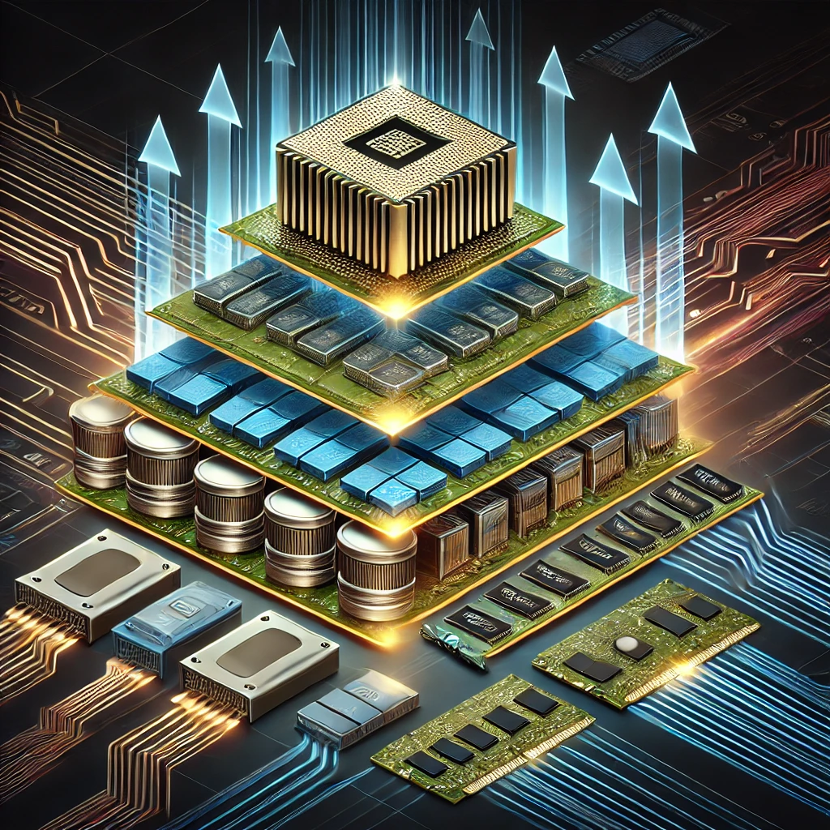
Introdução à Hierarquia de Memória
Tem o objetivo principal é otimizar o desempenho do processador, minimizando o tempo de acesso aos dados necessários para a execução de programas.
Organiza os diferentes níveis de armazenamento em camadas, onde as memórias mais rápidas e de menor capacidade estão próximas ao processador, enquanto as memórias mais lentas e de maior capacidade ficam mais distantes. Essa estrutura busca um equilíbrio entre desempenho e custo.

Slide 2
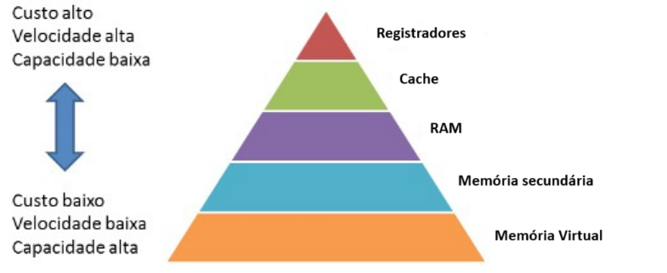
Introdução à Hierarquia de Memória
Registradores: Rápidas e localizadas dentro do processador;
Cache: Camada intermediária, armazena dados frequentemente acessados pela memória RAM;
RAM: Acesso rápido, mas volátil;
Memória Secundária (HD/SSD): Grande armazenamento, de forma permanente;
Memória Virtual: Extensão da memória RAM através da Memória secundária, em casos “emergenciais”;
Armazenamento externo: Pen drives, HD ou SSD externo , armazenamento em nuvem;

Slide 3
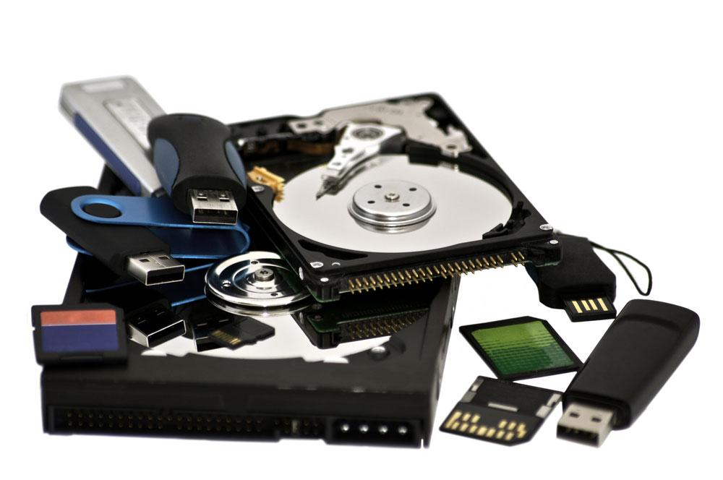
Armazenamento secundário e Memória externa
Persistência: Mantém dados armazenados indefinidamente, sem precisar de eletricidade;
Alta capacidade: Permite o armazenamento de grandes quantidade de informação;
Acessibilidade: Transporte com facilidade e pode ser utilizada como backup;
Variabilidade do armazenamento: HD, SSD, CD, DVD, Blu Ray, Pen drive, cartão de memória, Armazenamento em nuvem.

